Slide 1
Проект «Гринч – похититель Рождества»
Участники: дети 4 подготовительной группы «Бабочки»
МБДОУ д/с № 23 «Солнышко»
Воспитатели: Баженова Наталья Павловна
Левина Наталья Владимировна
г. Зеленогорск 2020 г.

Slide 2
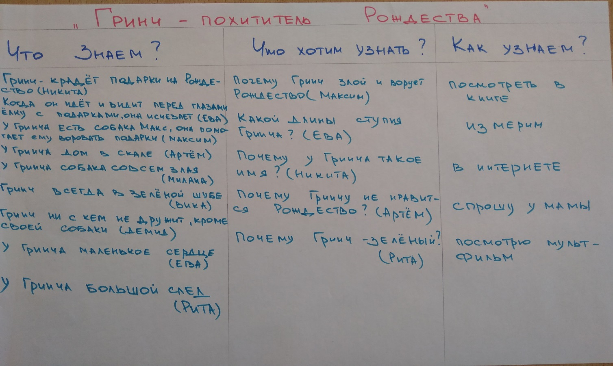
«Три вопроса»

Slide 3
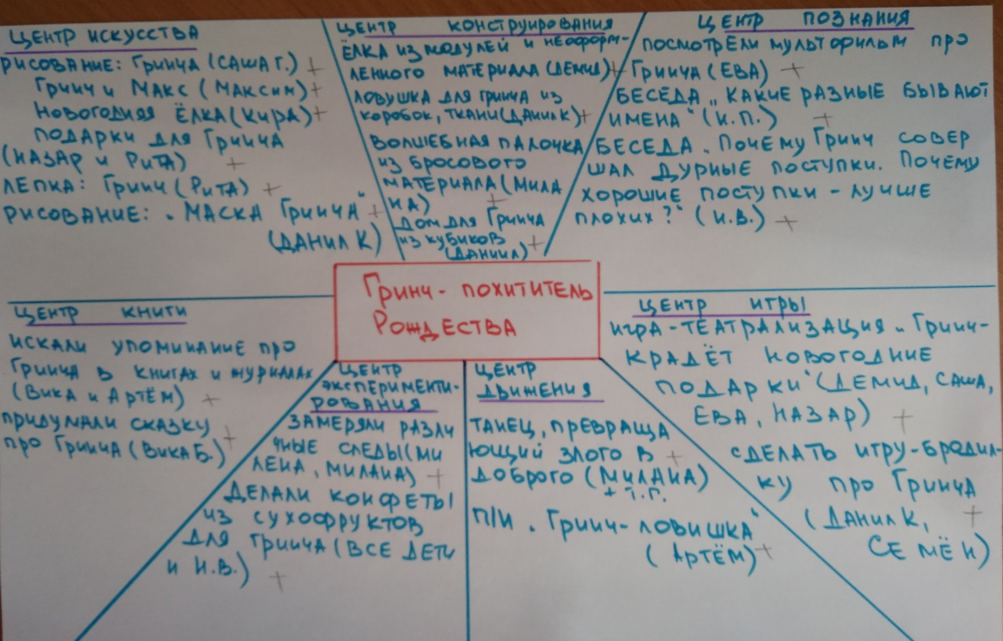
«Паутинка»

Slide 4
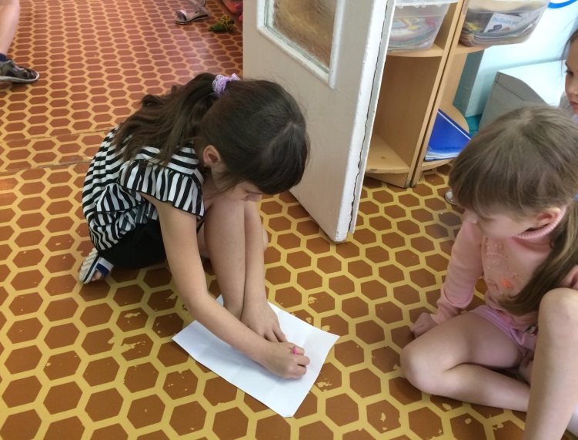
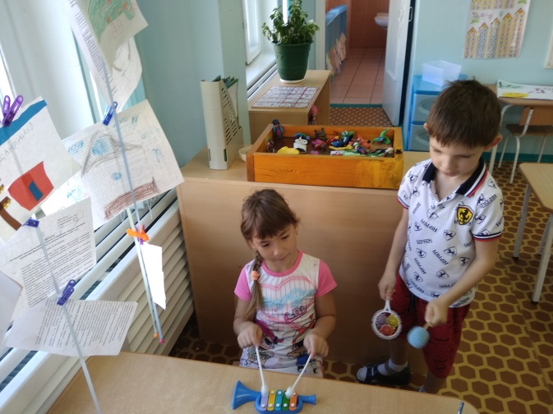
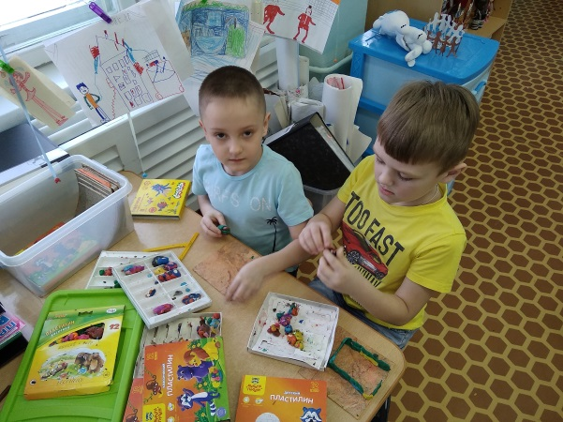
Разные виды детской деятельности

Slide 5
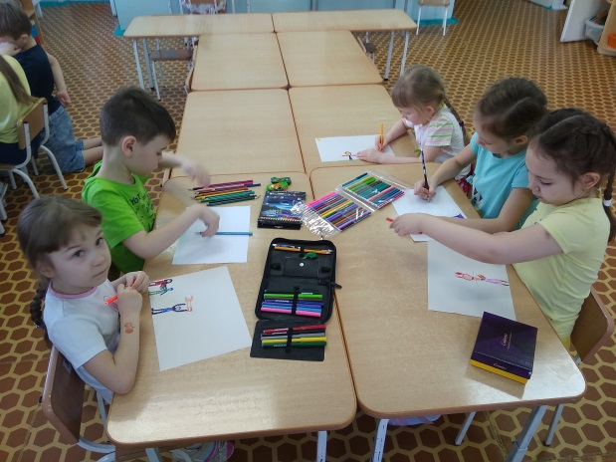
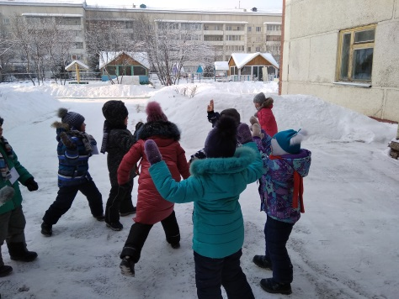
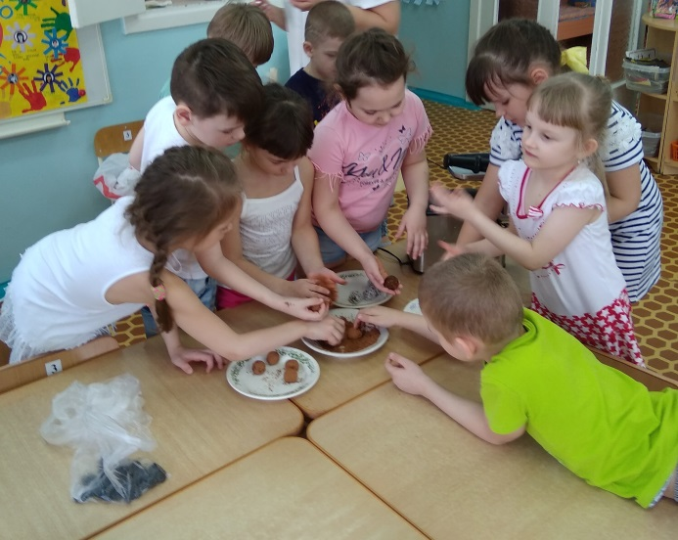
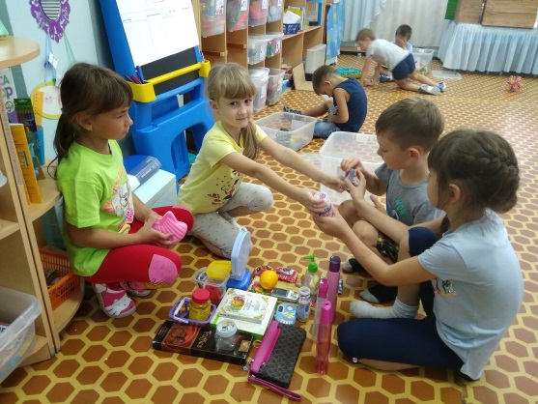
Разные виды детской деятельности

Slide 6
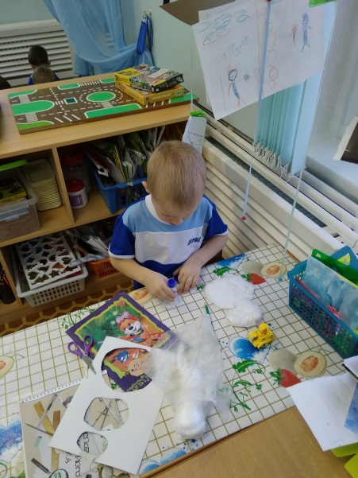
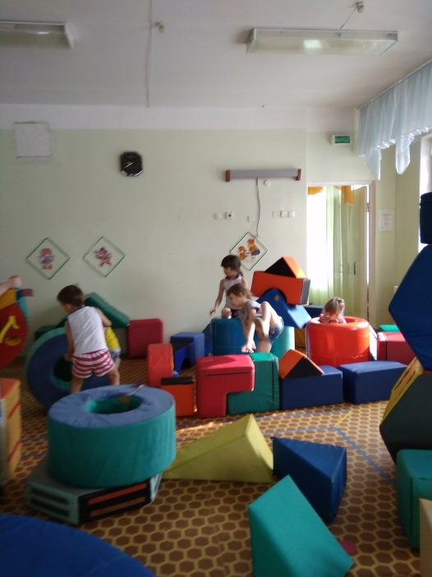
Разные виды детской деятельности

Slide 7
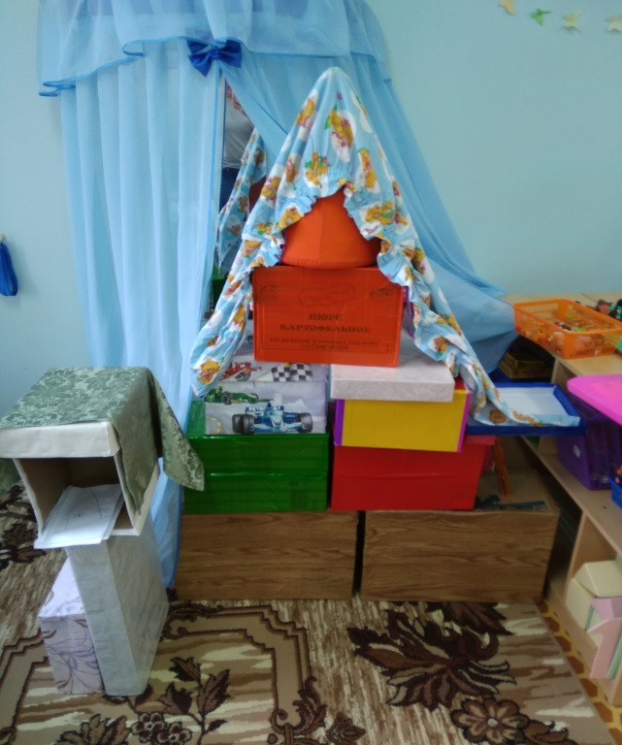
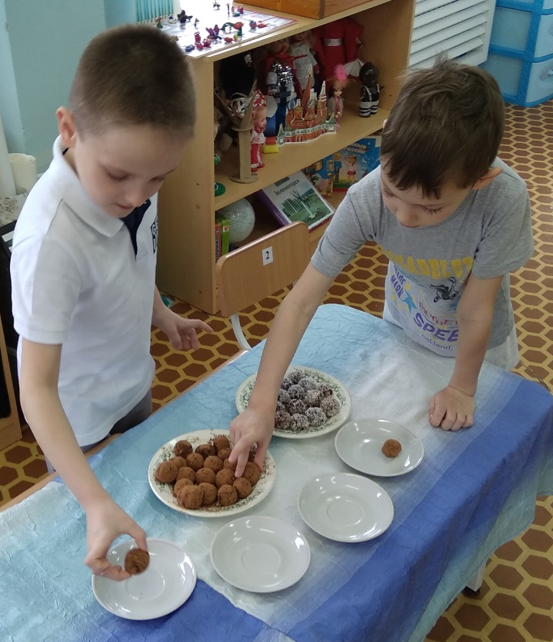
Нетривиальные продукты детской деятельности

Slide 8
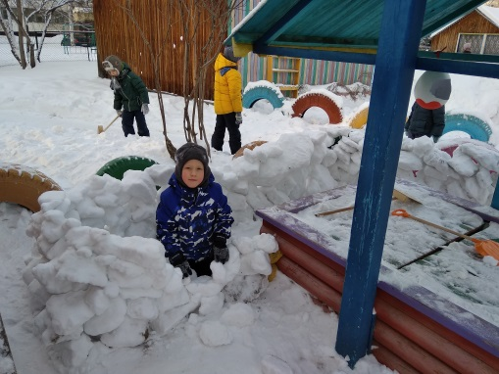
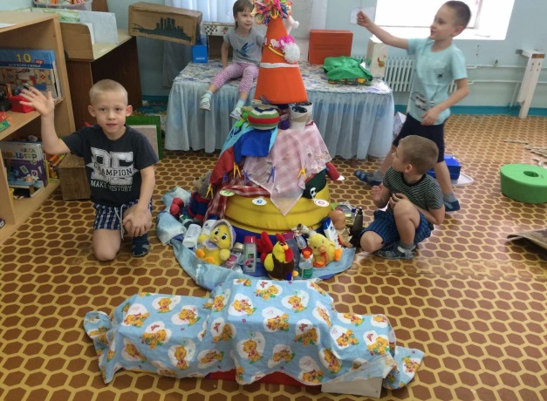
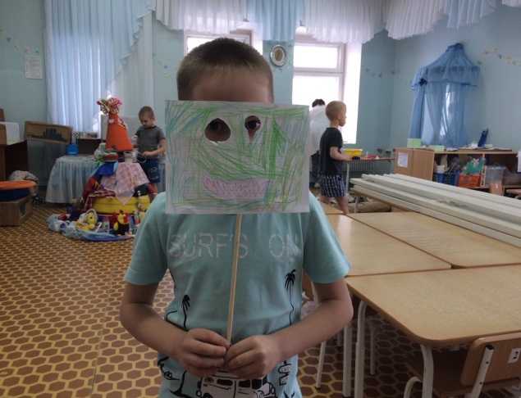
Нетривиальные продукты детской деятельности

Slide 9
Благодарим за внимание!

